Slide 1
Odnawialne Źródła Energii - pilotażowy projekt przygotowujący wielkopolskie szkoły zawodowe do poszerzenia oferty edukacyjnej o technologie OZE

Slide 4
SPIS TREŚCI
1. Początek termowizji
2. Termowizja
3. Przykładowe zastosowanie termografii
4. Termowizja - metodyka badań
5. Przedmiot opracowania
5.1. Cel i zakres opracowania
6. Charakterystyka budynku (właściwości zastosowanych materiałów, przewidywane warunki klimatyczne w pomieszczeniu
Właściwości termoizolacyjne przegrody - wartości wsp. U i R
Wyniki obliczeń dla czynnika temperaturowego f(Rsi)
Szczegółowe wyniki rozkładu temperatury i ciśnienia pary wodnej w przegrodzie dla wybranych miesięcy
7. Podsumowanie wyników
8. Dokumentacja termograficzna

Slide 5
1. POCZĄTKI TERMOWIZJI
Ojcem termowizji jest angielski uczony William Herschel. Badał on w roku 1800 jaka ilość energii przenoszą poszczególne kolory światła. Przez przypadek odkrył, że najwięcej ciepła odczuwa się tam, gdzie światło już nie dociera. Uznał, że musi istnieć niewidoczne „podczerwone” światło, co nazwał „promieniowaniem niewidzialnym”.
Pierwsze zastosowanie termowizji miało miejsce podczas I Wojny Światowej, co pozwoliło na wykrycie samolotów wroga już z odległości 1,5 km. Jednak z uwagi na duże koszty kamer termowizyjnych przez następne lata termowizja była produktem niszowym. Natomiast w 90 latach XX wieku, koszt ten znacznie się zmniejszył, zaczęto ją wykorzystywać również w medycynie, przemyśle i budownictwie.

Slide 6
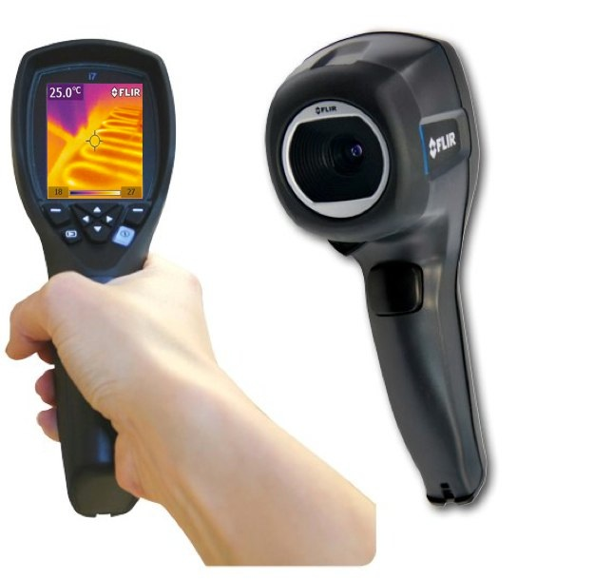
2. TERMOWIZJA!
Każdy z budynków emituje ciepło, które bezpowrotnie ulatuje w atmosferę. Energię tę można zobaczyć urządzeniami rejestrującymi promieniowanie podczerwone - kamerami termowizyjnymi. Jednak ciepło to nie musi i nie powinno być na zawsze tracone. Powodem, że tak się dzieje, są różnego rodzaju wady i niedoskonałości konstrukcji i instalacji budynków.
Najlepszym i najmniej kłopotliwe jest badanie kamerą termowizyjną. Jest to badanie bezdotykowe, całkowicie ekologiczne, precyzyjne i łatwo dające się zweryfikować, poparte raportem i licznymi zdjęciami z opisem i interpretacją.
Badania termowizyjne stosuje się nie tylko w budownictwie, ale również w energetyce, medycynie, weterynarii, w górnictwie.

Slide 7
3. PRZYKŁADOWE ZASTOSOWANIE TERMOGRAFII
wykrywanie wad technologicznych ścian, stropów, dachów w budynkach, błędów w ociepleniu, mostów cieplnych, zawilgoceń, filtracji powietrza,
lokalizacja rur z ciepłą wodą oraz wycieków i nieszczelności, a także instalacji ogrzewania podłogowego,
lokalizacja złego stanu izolacji cieplnej kotłów, rurociągów, izolowanych kanałów,
lokalizacja przebiegu sieci ciepłowniczej,
wykrywanie złego stanu przewodów doprowadzających gazy,
wykrywanie uszkodzeń wymurówki pieców, kominów żelbetowych,
lokalizacja ognisk pożarów leśnych,
analiza kanałów spalin,
kontrola procesu spawania
lokalizacja niewidocznych elementów konstrukcyjnych,
określanie umiejscowienia i rodzaju zawilgoceń itp.

Slide 8
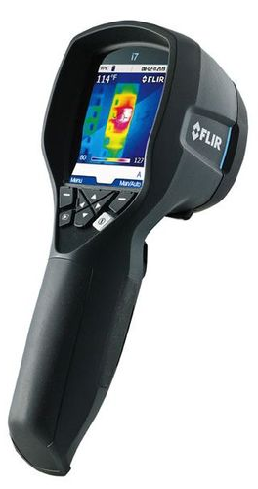
4. TERMOWIZJA - METODYKA BADAŃ
W celu określenia stanu ochrony cieplnej budynku przeprowadzono badania termowizyjne, przedstawiające wizualizację różnic temperatury na badanych powierzchniach przegród zewnętrznych. Badania termowizyjne przeprowadzono w miesiącu styczeń – luty 2013r.
Badania rozkładu temperatur przeprowadzono metodą termograficzną za pomocą urządzenia termowizyjnego typu FLIR i7, składającego się z kamery termowizyjnej oraz monitora.
Dane znamionowe:
Zakres pomiarowy temp. -20 do +250 °C
Podziałka pomiaru temperatury 0.10 °C
Częstotliwość powtarzania obrazów 9 Hz
Optyka 29° x 29°
Kamera termowizyjna typu Flir i7

Slide 9
5. PRZEDMIOT OPRACOWANIA
Przedmiotem opracowania jest budynek szkolny zlokalizowany w Złotowie przy ul. 8 Marca 5.
5.1. CEL I ZAKRES OPRACOWANIA
Celem badań termowizyjnych było przeprowadzenie od zewnątrz wizualizacji termalnej powierzchni ścian zewnętrznych budynku i identyfikacja ewentualnych miejsc o osłabionej izolacyjności cieplnej. Tak przyjętemu celowi pracy podporządkowano zakres obejmujący:
rozpoznanie rozkładu pól temperatur na powierzchni otynkowanych ścian zewnętrznych za pomocą kamery termowizyjnej,
ocenę stanu ochrony cieplnej ww. ścian zewnętrznych,
analizę stanu istniejącego,
wnioski.

Slide 10
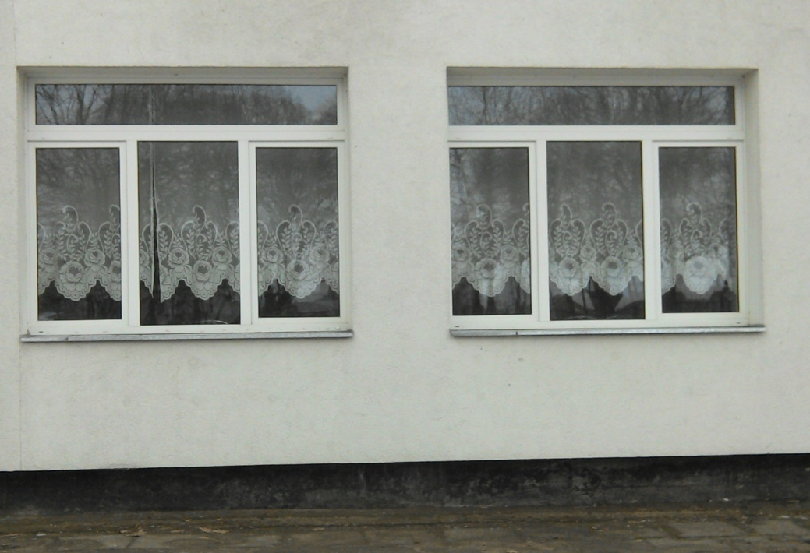
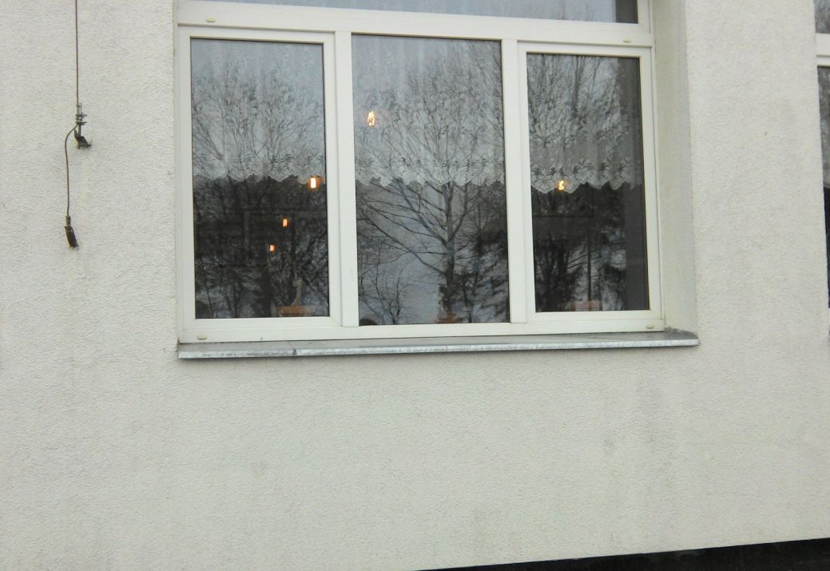
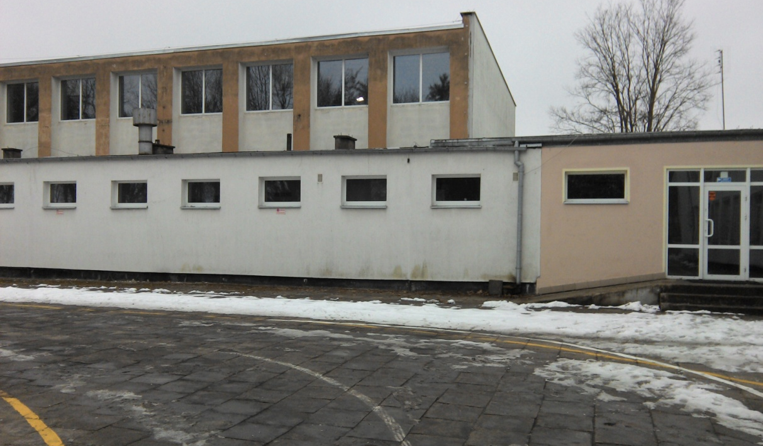
Widok ogólny przedmiotowego budynku.

Slide 11
6. CHARAKTERYSTYKA BUDYNKU
Ściany zewnętrzne
Ściany kondygnacji nadziemnych wykonano z drobnowymiarowych elementów o grubości 71,5 cm. Wykonana z warstw jednorodnych:
- cegła ceramiczna pełna, styropian, tynk.
Została wykonana ocena parametrów cieplno – wilgotnościowych przegrody budowlanej na podstawie normy PN – EN ISO 13788 w programie Infatec.
Poniżej przedstawiamy wyniki analizy cieplno – wilgotnościowej przegród budowlanych dla ściany budynku CKZiU ( typ przegrody – przegroda złożona z warstw jednorodnych.
Dane meteorologiczne w czasie wykonywania pomiarów.
Przewidywane warunki klimatyczne w pomieszczeniu w czasie wykonywania pomiarów.

Slide 12
Budowa przegrody i właściwości zastosowanych materiałów.
Właściwości termoizolacyjne przegrody – wartości wsp. U i R
Współczynnik przenikania ciepła przegrody: U = 0,184 [W/m² K ]
Całkowity opór cieplny przegrody: R = 5,423 [m² K/W ]
Wyniki obliczeń dla czynnika temperaturowego f (Rsi)
Obliczenie minimalnego czynnika temperaturowego na powierzchni wewnętrznej wykonuje się w celu zapobieżenia szkodliwym zjawiskom związanym z krytyczną wilgotnością powierzchni, np. rozwojowi pleśni. Kondensacja powierzchniowa może powodowa zniszczenie materiałów budowlanych wrażliwych na wilgoć i niezabezpieczonych. Zjawisko to można akceptowa, jeżeli dotyczy krótkiego czasu i niewielkiego obszaru, np. na oknach i kafelkach w łazienkach, gdy powierzchnia nie absorbuje wilgoci i gdy podjęto odpowiednie kroki w celu zapobieżenia jej kontaktu z innymi wrażliwymi materiałami.

Slide 13
Efektywna wartość czynnika temperaturowego na powierzchni wewnętrznej przegrody wyznaczona na podstawie wartości współczynnika przenikania ciepła elementu oraz oporu przejmowania ciepła na powierzchni wewnętrznej wynosi:
f (Rsi) = 0,935
Wartość f (Rsi) obliczona dla przypadku:
Część przegrody usytuowana w dolnej strefie pomieszczenia (np. naroże przy podłodze, okolice podokiennika itp.):
Rsi = 0,350 [m² K/W ]
Wartości minimalnego współczynnika temperatury f(Rsi, min) w poszczególnych miesiącach
miesiąc krytyczny (grudzień) -

Slide 14
Porównanie wartości czynnika obliczeniowego f(Rsi) dla miesiąca krytycznego z współczynnikiem f(Rsi) przegrody.
Wartość czynnika temperaturowego f(Rsi,min) dla krytycznego miesiąca wynosi:
f(Rsi, max) = 0,925
Ponieważ warunek f(Rsi) > f(Rsi,max) jest spełniony, zatem analizowana przegroda została zaprojektowana prawidłowo pod kątem uniknięcia rozwoju pleśni.
Szczegółowe wyniki rozkładu temperatury i ciśnienia pary wodnej w przegrodzie dla wybranych miesięcy
Wyniki dla miesiąca: styczeń.

Slide 15
Wykres rozkładu ciśnienia pary wodnej w przegrodzie
dla miesiąca: styczeń.

Slide 16
Wyniki dla miesiąca: luty.
Wykres rozkładu ciśnienia pary wodnej w przegrodzie
dla miesiąca: luty.

Slide 17
Wyniki dla miesiąca: grudzień.
Wykres rozkładu ciśnienia pary wodnej w przegrodzie
dla miesiąca: grudzień.

Slide 18
7. Podsumowanie wyników:
Ściana budynku CKZiU
Ocena przegrody pod kątem uniknięcia rozwoju pleśni
Efektywna wartość czynnika temperaturowego na powierzchni wewnętrznej przegrody wyznaczona na podstawie wartości współczynnika przenikania ciepła elementu oraz oporu przejmowania ciepła na powierzchni wewnętrznej wynosi:
f(Rsi) = 0,935
Miesiąc krytyczny: grudzień.
Wartość czynnika temperaturowego f(Rsi,min) dla krytycznego miesiąca wynosi:
f(Rsi, max) = 0,925
Ponieważ warunek f(Rsi) > f(Rsi,max) jest spełniony, zatem analizowana przegroda została zaprojektowana prawidłowo pod kątem uniknięcia rozwoju pleśni.
PRZEGRODA ZAPROJEKTOWANA PRAWIDŁOWO

Slide 19
Ocena przegrody pod kątem występowania kondensacji międzywarstwowej.
Przegroda jest wolna od wewnętrznej kondensacji.
PRZEGRODA ZAPROJEKTOWANA PRAWIDŁOWO
Ocena przegrody pod kątem występowania punktu rosy
Temperatura na wewnętrznej powierzchni przegrody jest wyższa od temperatury punktu rosy powiększonego o 1°C dla każdego miesiąca.
Przegroda została zaprojektowana zgodnie z wymaganiami technicznymi zawartymi w rozporządzeniu Ministra Infrastruktury z dnia 12 kwietnia 2002 r. (poz. 690, załącznik 2, punkt 2.2) dotyczących punktu rosy.
PRZEGRODA ZAPROJEKTOWANA PRAWIDŁOWO

Slide 20
Na podstawie przeprowadzonych badań oraz po analizie termogramów można stwierdzić, że okna mają bardzo duży wpływ strat ciepła w budynku. Straty te spowodowane przez okna mogą znacznie przekraczać wielkość strat spowodowanych np.: niedostateczną izolacyjnością ścian. Na wielkość tych strat w istotnym stopniu mają wpływ: konstrukcja okna, jakość materiałów ich wykonania, i przede wszystkim jokość ich zamontowania. Również dużym miejscem strat ciepła są drzwi. Ponieważ, są przegrodą o mniejszej grubości niż ściana zewnętrzna a to z kolei utrudnia ich skuteczne zaizolowanie. Istotne jest aby zwrócić uwagę na stan uszczelek oraz poprawność osadzenia i na właściwości termiczne metalowej ramy, na której drzwi są osadzone.

Slide 21
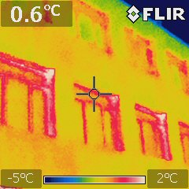
8. DOKUMENTACJA TERMOGRAFICZNA
Wyniki badań przedstawiono na załączonych termogramach barwnych (ilościowych) Dla ułatwienia identyfikacji obrazy termowizyjne zestawione są z fotografią miejsca wykonania – jak na rys. nr 1.
Termogramy barwne przedstawiają rozkłady ilościowe temperatur w postaci barwnych izoterm, z których każda przedstawia pewien przedział temperatury. Na termogramach podano wartości temperatury w kilku wybranych punktach, zaznaczonych na odpowiednich termogramach. Dla tych obszarów wyznaczono wartości :
ekstremalne, tj. minimalne i maksymalne wartości temperatur,
statystyczne, tj. średnie ważone wartości temperatury.
Rys. nr 1. Układ termogramu - termogram ilościowy.

Slide 22
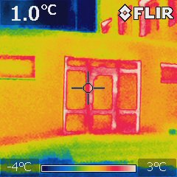
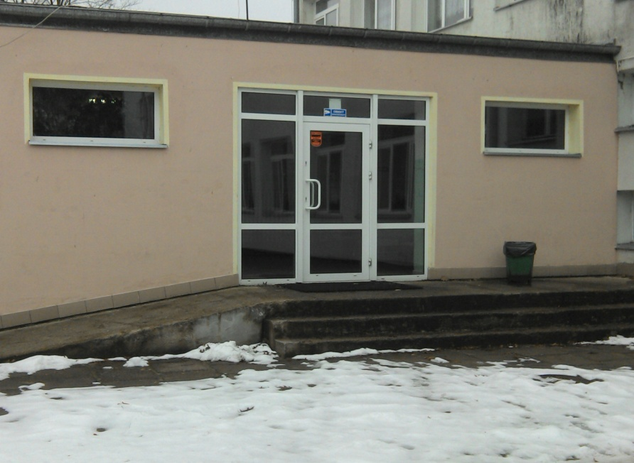
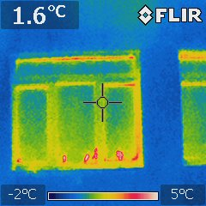
Zdjęcia z kamery termowizyjnej oraz widok poszczególnych
elementów badanego budynku

Slide 23
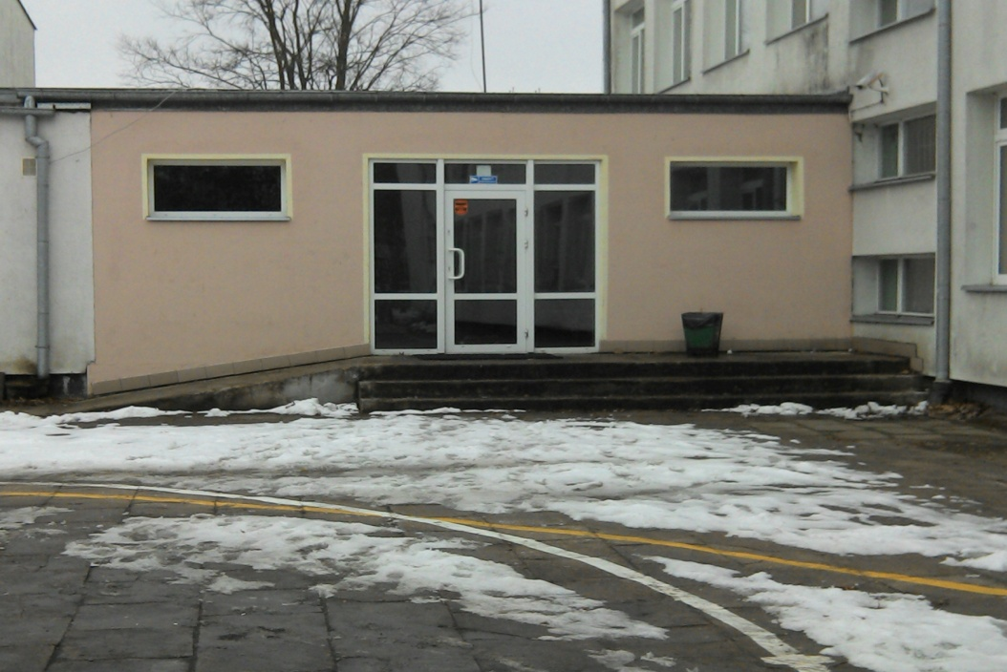
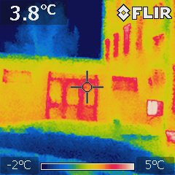
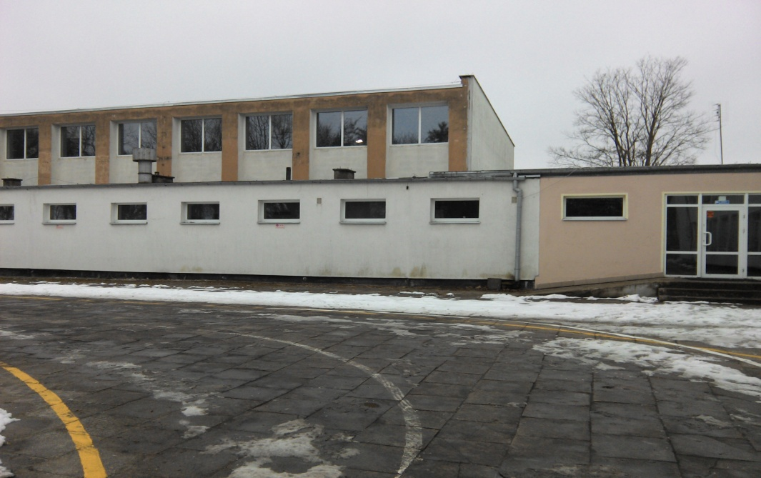
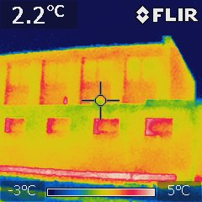
Zdjęcia z kamery termowizyjnej oraz widok poszczególnych elementów badanego budynku

Slide 24
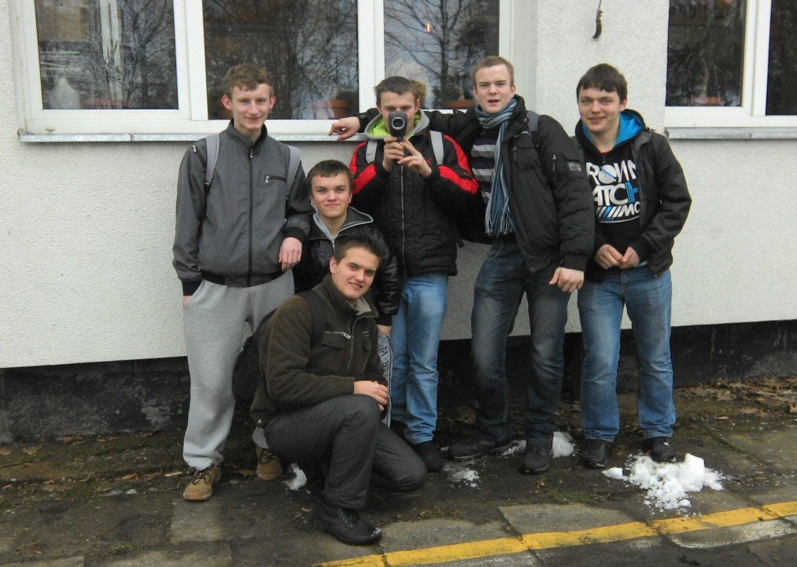
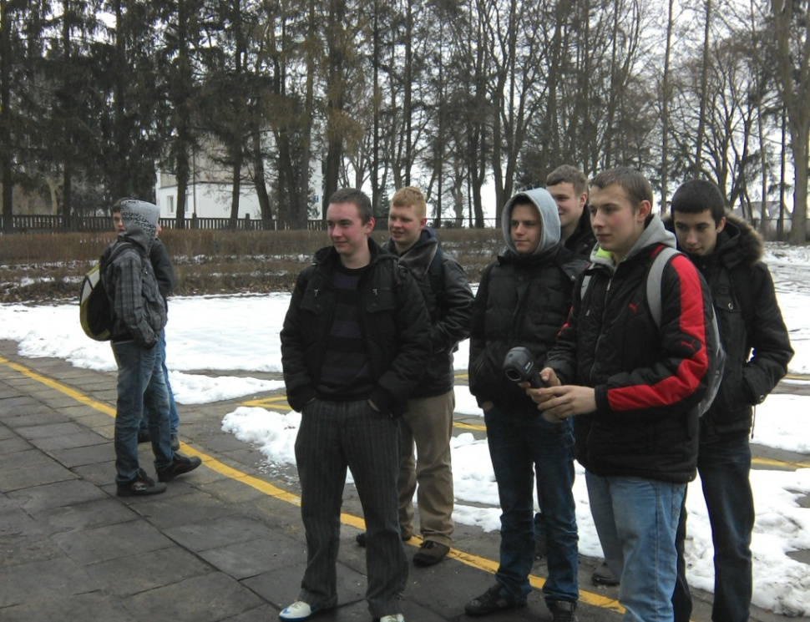
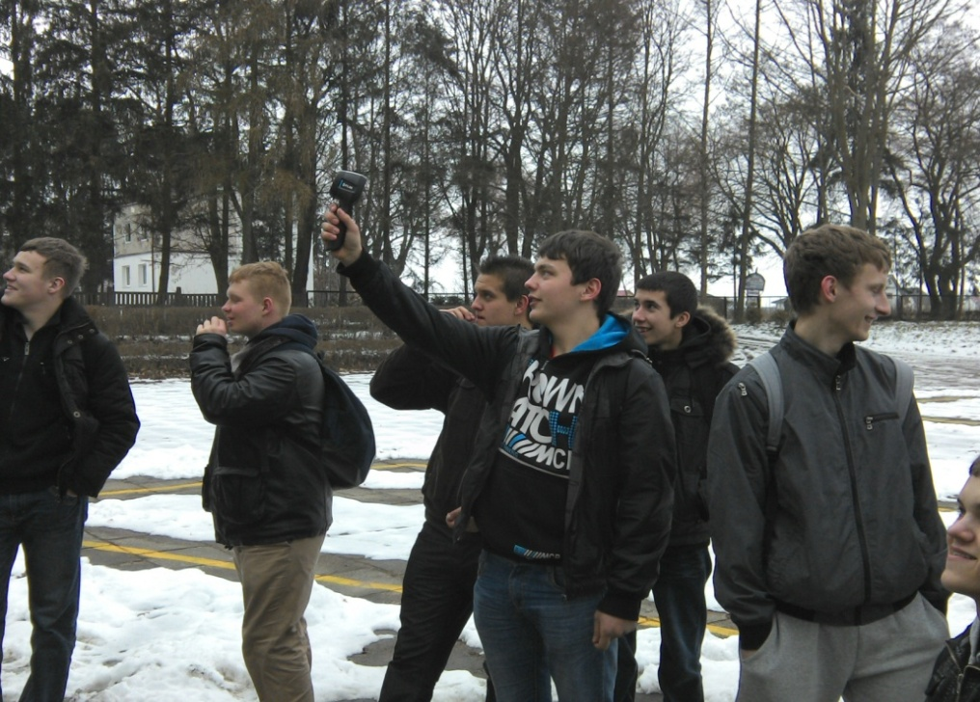
Zdjęcia przedstawiające uczniów podczas pozyskiwania dokumentacji z kamerą termowizyjną

Slide 25
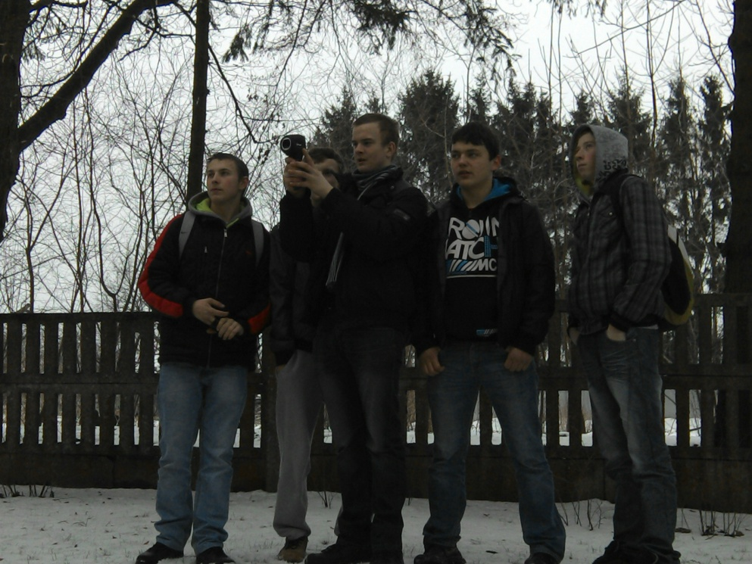
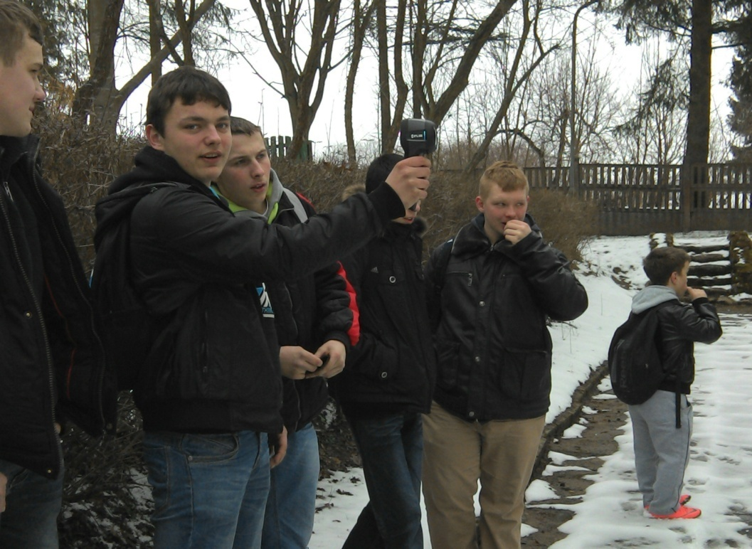
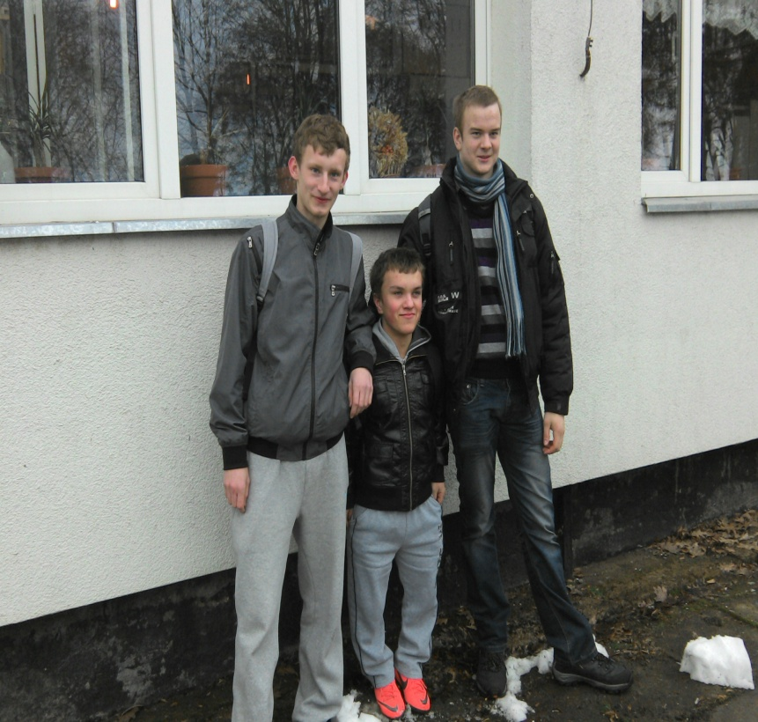
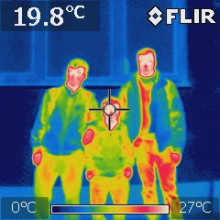
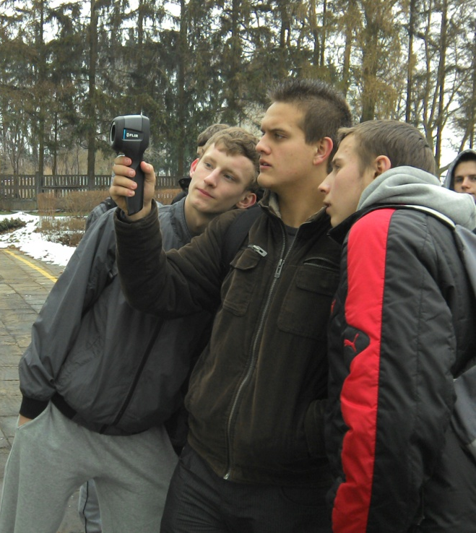
Zdjęcia przedstawiające uczniów podczas pozyskiwania dokumentacji z kamerą termowizyjną

Slide 26
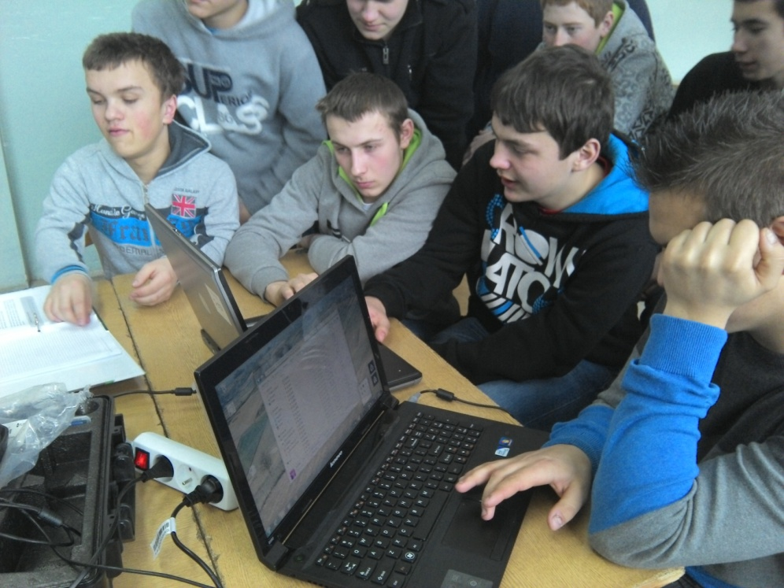
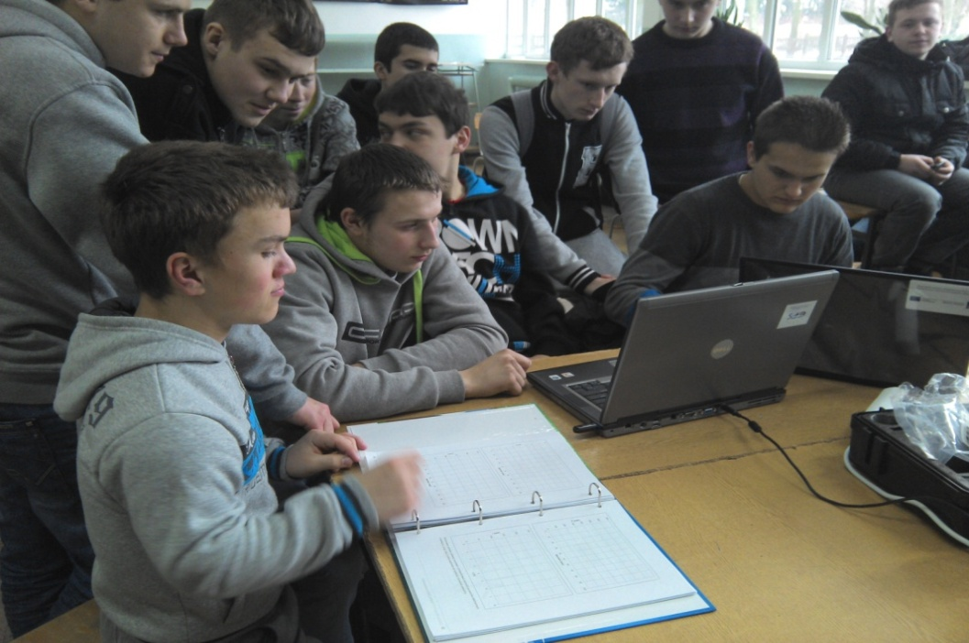
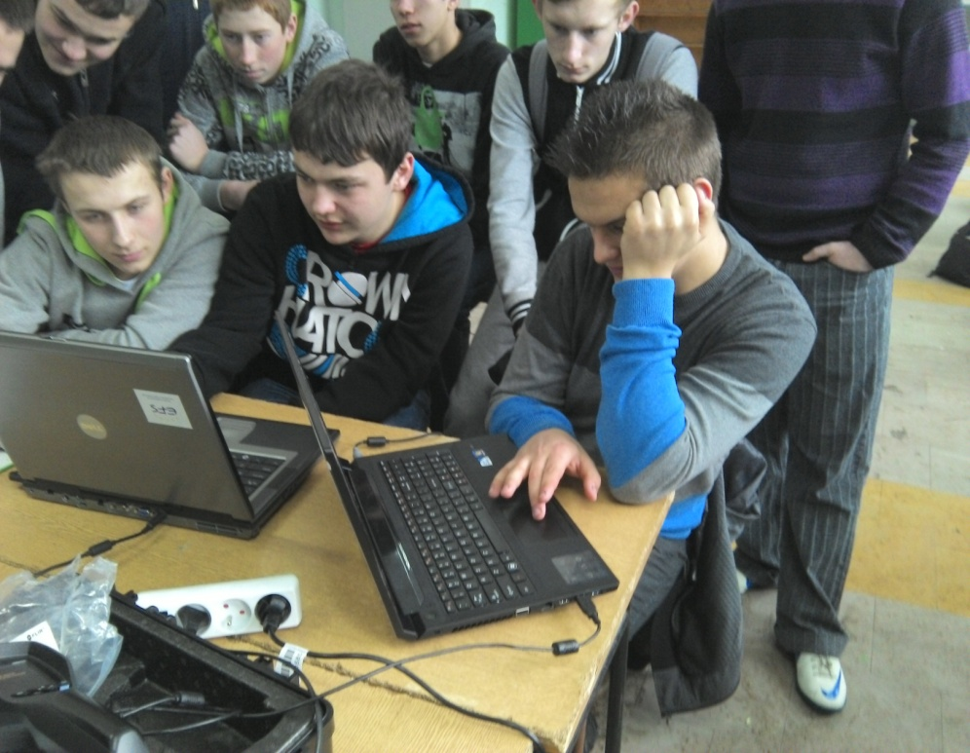
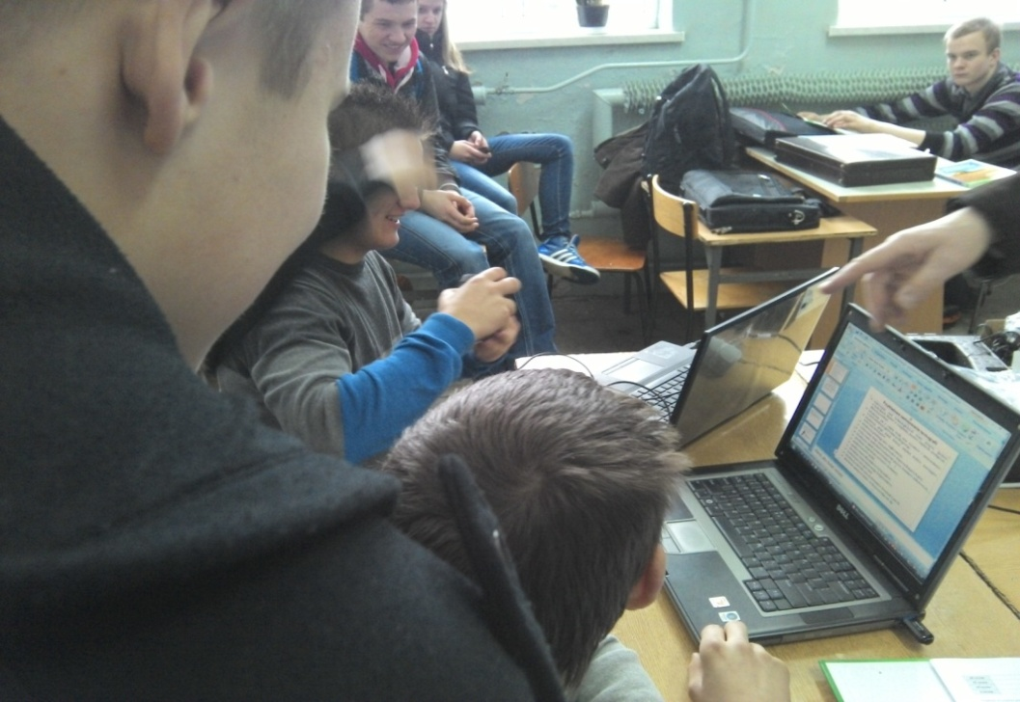
Uczestnicy projektu podczas realizacji prezentacji

Slide 27
Dziękujemy za uwagę
Prezentacja została przygotowania przez grupę uczniów ze szkoły Centrum Kształcenia Zawodowego i Ustawicznego w Złotowie, Technikum nr 3 przy ul. 8 Marca 5, 77 – 400 Złotów

